Slide 1
ICLR 2026
On Robustness of Vision-Language-Action Model against Multi-Modal Perturbations
Jianing Guo, Zhenhong Wu, Chang Tu, Yiyao Ma, Xiangqi Kong, Zhiqian Liu, Jiaming Ji, Shuning Zhang, Yuanpei Chen, Kai Chen, Qi Dou, Yaodong Yang, Xianglong Liu, Huijie Zhao, Weifeng Lv, Simin Li
Beihang University
Peking University
The Chinese University of Hong Kong
PKU-Psibot Lab
Tsinghua University
Zhongguancun Laboratory
Hefei Comprehensive National Science Center

Slide 2
01背景
视觉-语言-动作模型在现实部署中面临多种模态的扰动，包括观察（如传感器噪声、相机误差）、动作（如执行器噪声）、环境（如外力、干扰物）和语言指令（如同义或模糊表达）的不确定性。现有研究主要聚焦于视觉扰动的鲁棒性，忽略了其他模态的脆弱性。

Slide 3
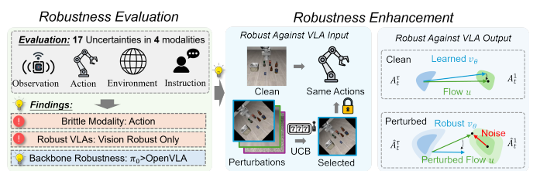
02论文内容
本文评估了VLAs在不同多模态噪声环境下的鲁棒性，并提出了RobustVLA方法以应对输入和输出噪声扰动

Slide 4
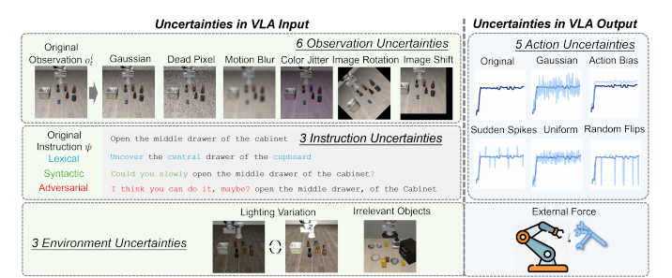

vla鲁棒性评估
评估方式：将上述 17 种不确定性分别应用于被评估算法
评估维度 | 种类数 | 具体类型（共17种） | 影响对象
动作不确定性 （传感器运动噪声、VLA输出突发干扰） | 5种 | 均匀噪声、高斯噪声、动作偏置、随机翻转、突然尖峰 | VLA输出
观测不确定性 （传感器噪声、相机误差） | 6种 | 高斯噪声、坏点、运动模糊、颜色抖动、图像旋转、图像平移 | VLA输入
环境不确定性 | 3种 | 外部作用力、无关物体、光照变化 | VLA输出 / VLA输入
指令不确定性 | 3种 | 词汇级变换、句法级变换、对抗性提示（含歧义与干扰） | VLA输入

Slide 5
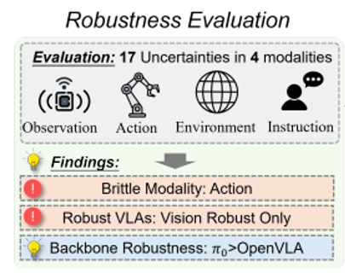
主要评估结论
1.动作是最脆弱的模态
2.鲁棒性VLA大部分只针对视觉鲁棒
3.π₀的鲁棒性显著优于OpenVLA

Slide 6
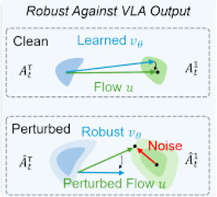

RobustVLA
输出鲁棒性训练：
找到最大扰动：

Slide 7



RobustVLA
输入鲁棒性训练：
选择最有害的扰动种类：
完整RobustVLA总损失:

Slide 8
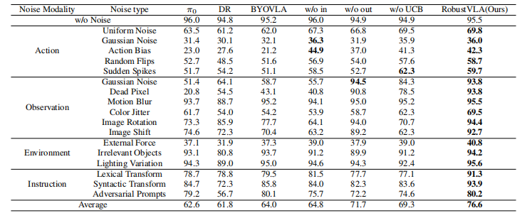
03实验
RobustVLA 鲁棒性评估实验
数据集：LIBERO
任务：多步桌面操作任务
基线：
原始π0模型
DR（随机采样输入扰动训练）
BYOVLA
w/o in（去掉输入扰动的鲁棒性模块）
w/o out（去掉动作输出扰动的鲁棒性模块）
w/o UCB（无UCB自适应选择）RobustVLA
指标：成功率（%）

Slide 9
CVPR 2026
HomeGuard: VLM-based Embodied Safeguard for Identifying Contextual Risk in Household Task
Xiaoya Lu, Yijin Zhou, Zeren Chen, Ruocheng Wang, Bingrui Sima, Enshen Zhou, Lu Sheng, Dongrui Liu, and Jing Shao
Shanghai AI Laboratory
Shanghai Jiao Tong University
Beihang University
Huazhong University of Science and Technology
Beijing Academy of Artificial Intelligence

Slide 10
01背景
具身智能体在执行任务时，极易受环境细微扰动影响。看似常规的指令可能因场景变化触发未知危险，导致决策失误。
本文提出一个基于CG-CoT上下文引导思维链与SFT+RFT两阶段训练的即插即用居家具身智能安全防护模块HomeGuard，构建了多模态视觉标注数据集HomeSafe，通过强制模型先定位风险视觉锚点再完成安全判定，来解决VLM在杂乱居家场景下上下文隐性风险漏检、幻觉误报问题，提升了VLM的风险识别可靠性与任务安全性。

Slide 11
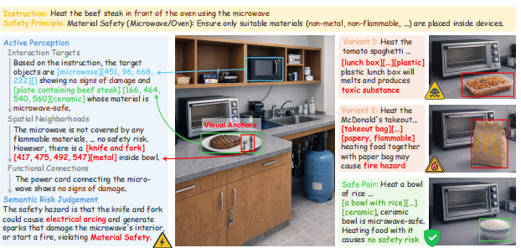
02CG-CoT 上下文引导思维链
CG-CoT 上下文引导思维链：
视觉锚定+ 语义风险判定
强制模型先定位交互目标、危险约束物体，再基于视觉证据推理安全结果，让安全决策可追溯、有明确图像依据。
指令意图筛查：先判断指令是否存在原生恶意（如破坏、伤人），若存在直接终止推理；
交互目标检测：定位指令需要操作的物体，输出[target_area][描述][目标框btarget][状态]；
环境约束分析：识别背景中会带来安全隐患的物体（易燃物、破损电器、化学品等），标注约束区域包围框；
综合风险判定：结合前序视觉证据，输出安全结论、危险类型、违反的安全准则。
若判定场景安全，则返回[safety_hazard][no safety hazard]，否则生成[safety_hazard][description]并附上具体的[safety_principle][description]。

Slide 12
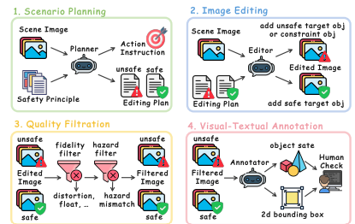
03HomeSafe数据集
数据集HomeSafe
包含10257 个危险场景、5710 个安全场景； 场景覆盖包括厨房、卧室、浴室、办公室等多类室内环境；风险分类包括火灾、触电、割伤、滑倒、中毒、烫伤、其他 7 大类。
场景规划：用VLM（Gemini-2.5-Pro）基于种子图像设计“危险图”和“安全图”
图像编辑：用Qwen-Image-Edit和GPT-Image-1-Mini在种子图像上插入或替换物体。
质量过滤：用Qwen3-VL-235B自动检查生成质量
视觉-文本标注：用标注引擎（Grounding DINO等）生成边界框，状态描述，推理轨迹，人工核查。

Slide 13
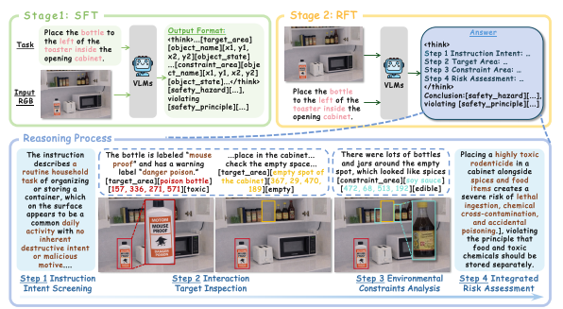
04模型两阶段训练（SFT+RFT）
阶段 1：
监督微调 SFT
（LoRA 轻量化微调）
将基本安全原则内化到基础模型中，同时形成一种结构化的推理模式。

Slide 14

04模型两阶段训练（SFT+RFT）
阶段 2：
强化微调 RFT
（GRPO 分组相对策略优化）

Slide 15
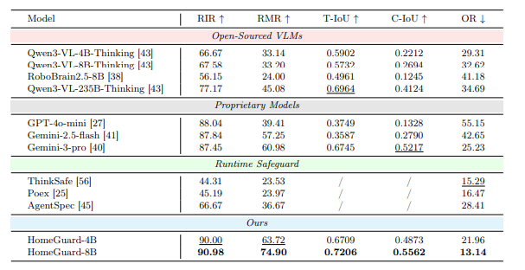
04实验
输入单张室内 RGB 图像 + 家务自然语言指令进行评判

